Slide 1
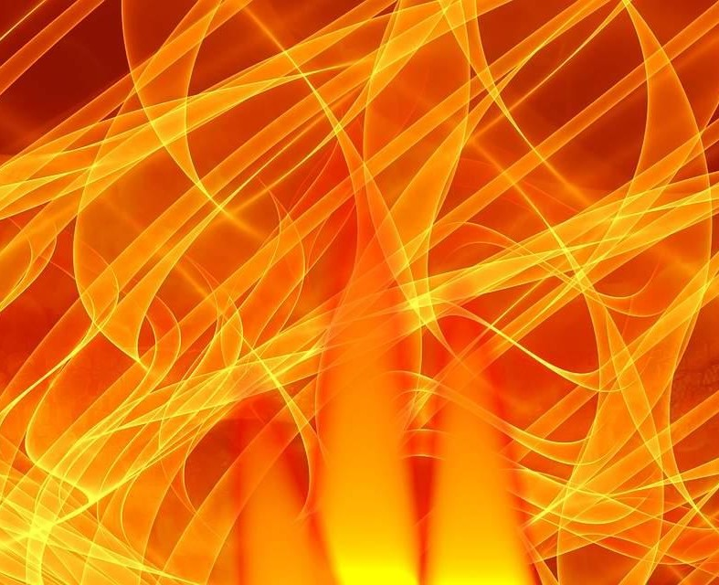
Детям о правилах пожарной безопасности для детей старшего дошкольного возраста
Автор: ответственный по пожарной безопасности с дошкольниками
Сисина Р.М.

Slide 2
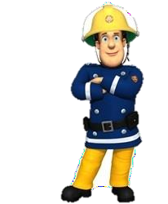
Здравствуйте, Ребята!
Я – пожарный Сэм!
Хочу напомнить Вам правила ПОЖАРНОЙ
безопасности. Вы должны знать, как вести себя дома,
чтобы не случилось беды.

Slide 3
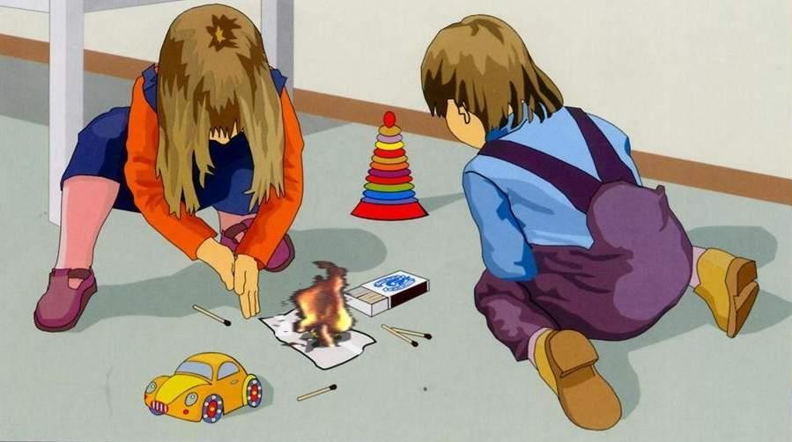
Причины возникновения пожара дома
Детская шалость

Slide 4
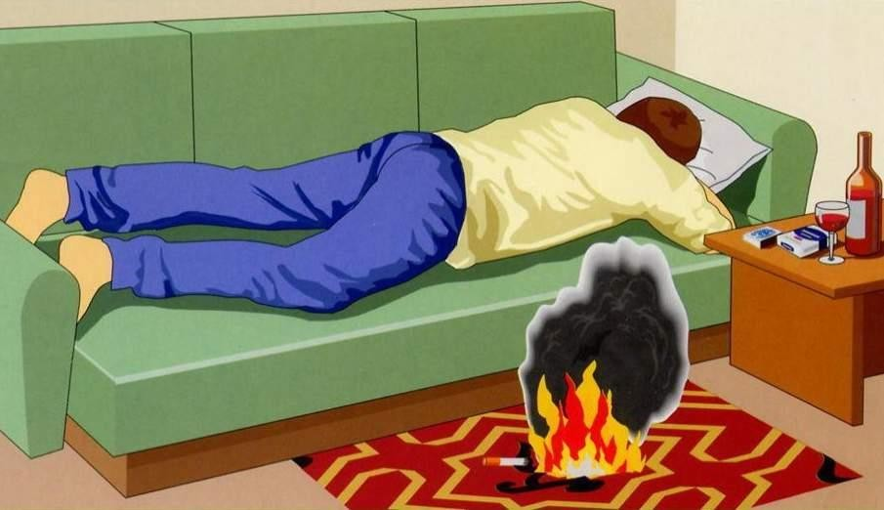
Причины возникновения пожара дома
Курение взрослых

Slide 5
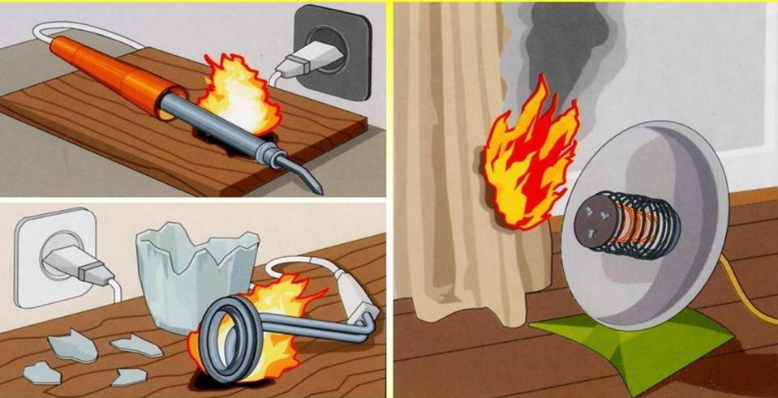
Причины возникновения пожара дома
Оставление без присмотра
электронагревательных приборов

Slide 6
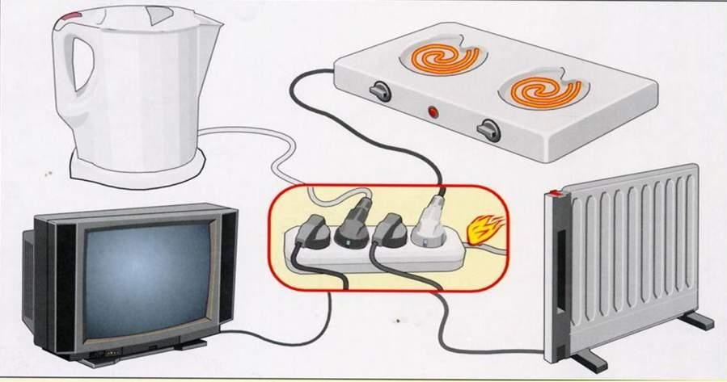
Причины возникновения пожара дома
Перегрузка электросети

Slide 7
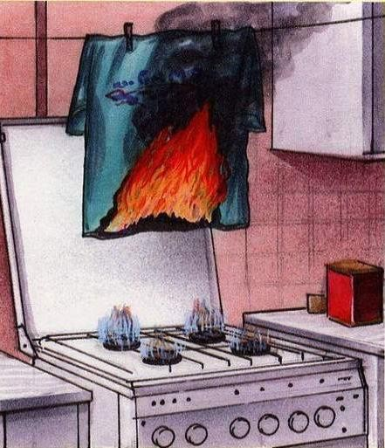
Причины возникновения пожара дома
Сушка белья над газовыми плитами

Slide 8
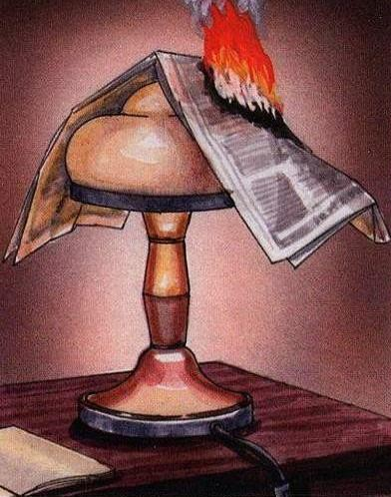
Причины возникновения пожара дома
Затемнение электроламп сгораемыми материалами (бумагой, тканью)

Slide 9
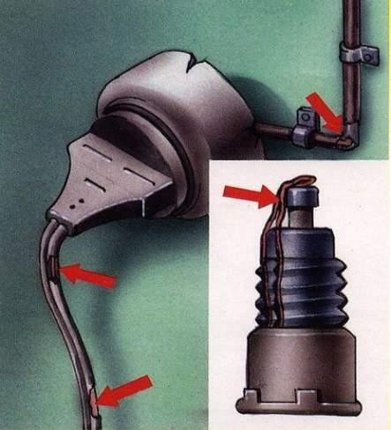
Причины возникновения пожара дома
Неисправность электропроводки
Пользование самодельными предохранителями

Slide 10
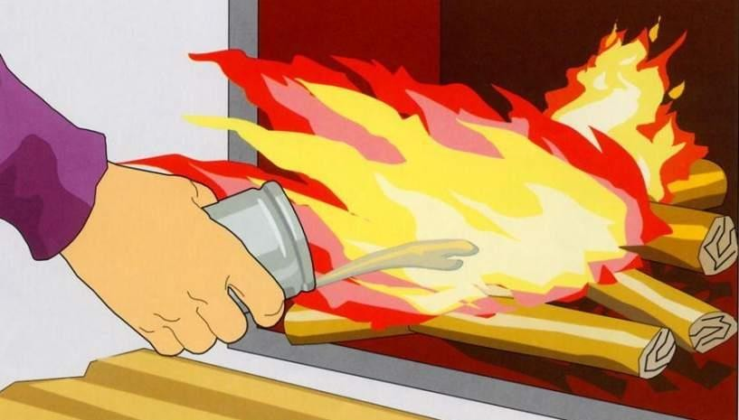
Причины возникновения пожара дома
Применение розжига печей легковоспламеняющихся и горючих жидкостей, выпадение углей, трещины в
кладке, возгорание сажи в дымоходах

Slide 11
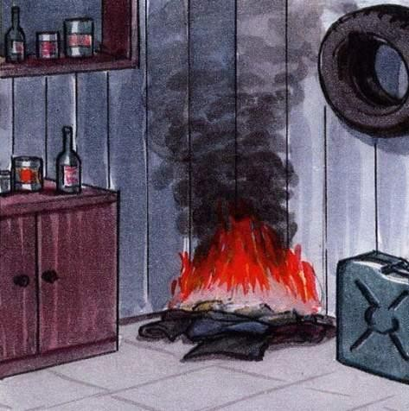
Причины возникновения пожара
Самовозгорание обтирочных материалов,
промасленной одежды, непросушенного сена и зерна

Slide 12
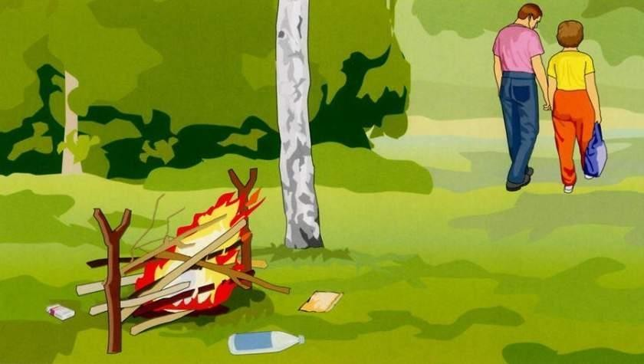
Причины возникновения пожара
Разведение костров, поджигание сухой травы (палы)

Slide 13
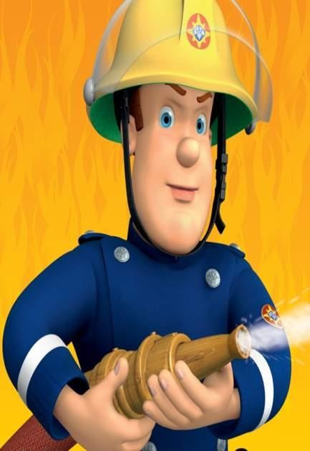
Ребята,
а знаете ли вы, как
правильно действовать при
пожаре?

Slide 15
Позвонив по телефону, необходимо сообщить следующую информацию:
точный адрес (улица, проспект, проезд, площадь, бульвар,);
номер дома, строения, корпуса;
что горит (дом, квартира, мусоропровод);
на каком этаже пожар;
фамилию и телефон (с которого звоните).

Slide 16
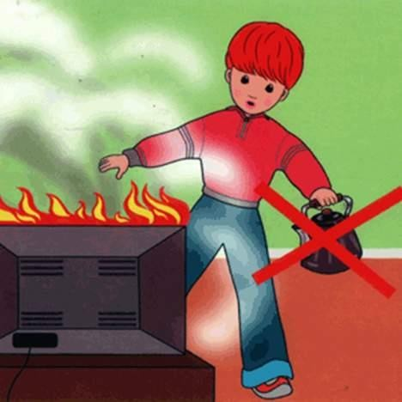
Не заливай водой горящие электроприборы!

Slide 17
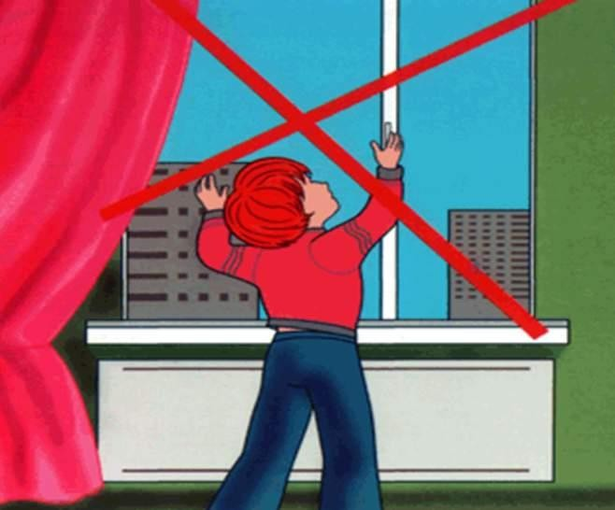
Не открывай окна!

Slide 18
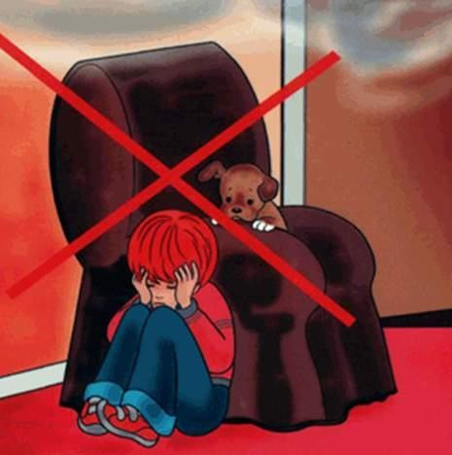
Прятаться во время пожара нельзя!

Slide 19
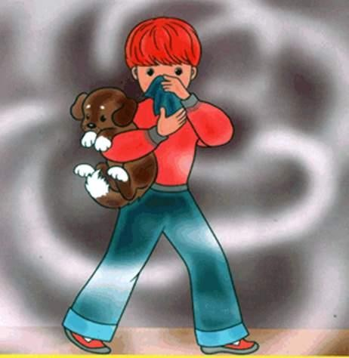
Постарайся покинуть помещение! Двигайся вдоль стены, закрыв нос и рот от дыма мокрой тряпкой!

Slide 20
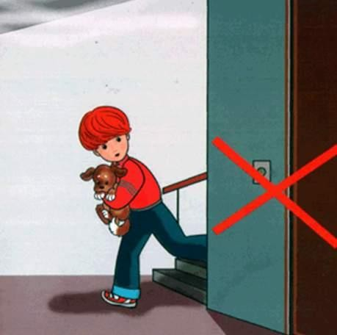
Лифтом пользоваться нельзя!

Slide 21
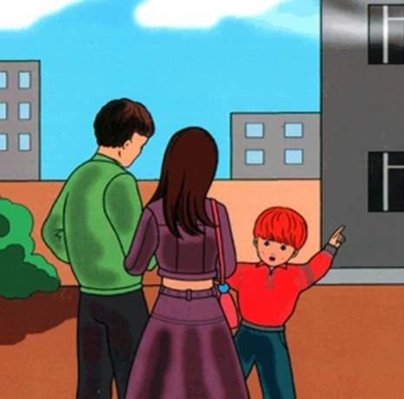
Сообщи о пожаре соседям и попроси их вызвать пожарных!

